Slide 1
Robust and Interpretable Temporal Convolution Network for Event Detection in Lung Sound Recordings
Tharindu Fernando, Sridha Sridharan, Simon Denman, IEEE
IEEE Journal of Biomedical and Health Informatics, Volume 26, 2022.
2022-09-02
Gyurin Byun
Sungkyunkwan University
byungyurin21@g.skku.edu
Notes:
폐 녹음에서 이벤트 감지를 위한 강력하고 해석 가능한 시간 컨볼루션 네트워크

Slide 2
Presentation Outline
Introduction
Proposed Model
Result
Dataset

Slide 3
Introduction
Inferring breathing cycles (inhalation and exhalation), numerous works have shown how respiratory auscultation can be utilized for disease diagnosis
Interstitial lung fibrosis, congestive heart failure and pneumonia
Apart from the major limitations being prone to human error and the experience of the doctor
Long-term monitoring of a single patient’s recordings or comparisons between different patients is practically infeasible
So, we need for an automated lung sound event detection framework where continuous lung sound recordings can be segmented into discrete events
Notes:
호흡 주기(흡입 및 호기)를 추론하는 수많은 연구들은 호흡기 청진이 질병 진단에 어떻게 활용될 수 있는지를 보여주었다.
간질성 폐 섬유증, 울혈성 심부전 및 폐렴
인적 오류와 실무자의 경험이 발생하기 쉬운 주요 한계를 제외하고, 단일 환자의 기록 또는 다른 환자 간의 비교에 대한 장기적인 모니터링은 실질적으로 불가능
따라서 지속적인 폐음 녹음을 개별 이벤트로 분할할 수 있는 자동화된 폐음 이벤트 감지 프레임워크가 필요하다.

Slide 4
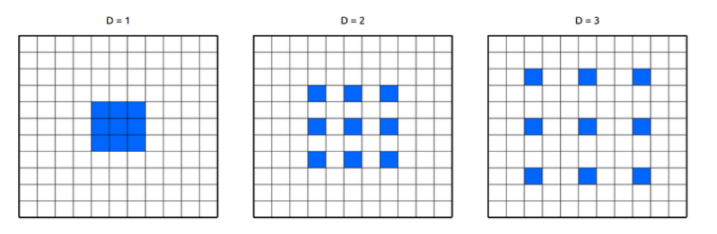
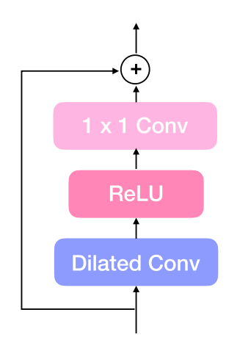
Proposed Model (1/3)
The authors have benchmarked different RNNs and CNN-RNN hybrids for the lung sound event detection task
They proposed a lightweight, simplified and completely interpretable framework
Temporal Convolution Networks (TCNs)
In general, to extend the receptive field on CNN
Expand the kernel size or build more convolutional layers
However, both methods can be inappropriate because they increase the amount of computation
Dilated convolution emerged to extract only meaningful information to prevent information loss while reducing the amount of computation
Notes:
저자들은 폐음 이벤트 감지 작업을 위해 다양한 RNN과 CNN-RNN 하이브리드를 벤치마킹했다. 그들은 가볍고 단순하며 완전히 해석 가능한 프레임워크를 제안한다. 시간 컨볼루션 네트워크(TCN) 일반적으로 CNN의 수신 필드를 확장하기 위해. 커널 크기를 확장하거나 더 많은 컨볼루션 레이어 구축
그러나 두 방법 모두 계산량을 증가시키기 때문에 부적절할 수 있다. 계산량을 줄이면서 정보 손실을 방지하기 위해 의미 있는 정보만을 추출하기 위해 확장된 컨볼루션(delated convolution) 등장
RNNs (LSTM, GRU)
(CNN-LSTM, CNN-GRU, CNNBiLSTM, and CNN-BiGRU)

Slide 5
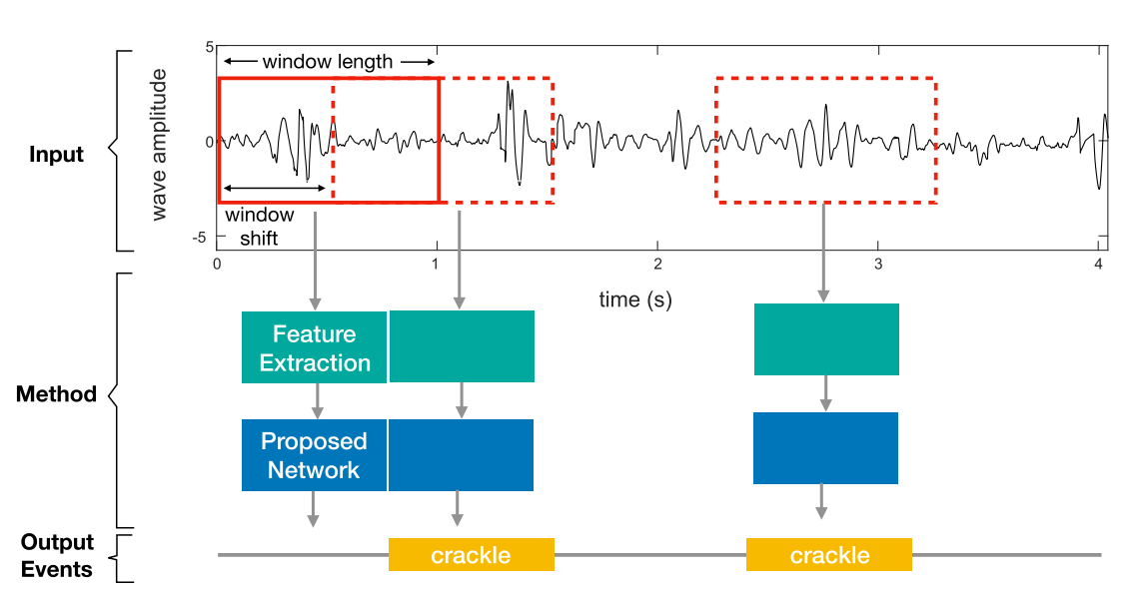
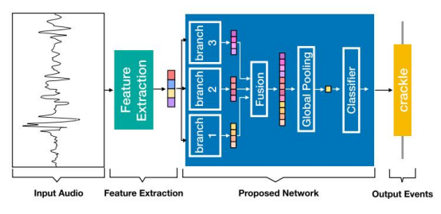
Proposed Model (2/3)
They apply a sliding window of size 1 sec with 50% overlap from the input lung sound recording
Extracted windows are passed through the feature extractor and then through the proposed network which outputs the event category for the window
Notes:
입력 폐 사운드 레코딩에서 50% 중첩된 1초 크기의 슬라이딩 윈도우를 적용합니다.
추출된 창은 형상 추출기를 통과한 다음 창 이벤트 범주를 출력하는 제안된 네트워크를 통과한다.
RNNs (LSTM, GRU)
(CNN-LSTM, CNN-GRU, CNNBiLSTM, and CNN-BiGRU)

Slide 6
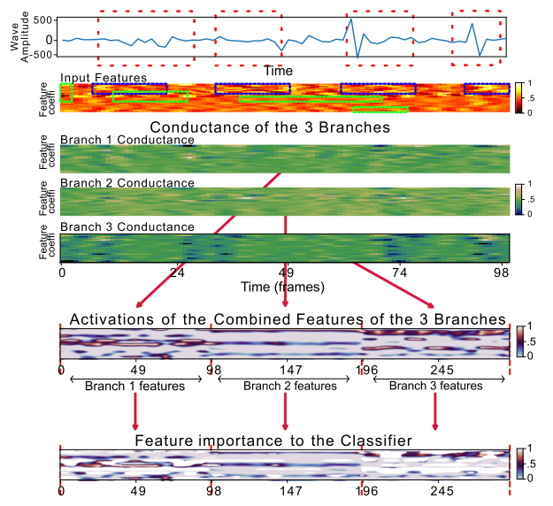
Proposed Model (2/3) Feature extraction
Mel-frequency Cepstral Coefficient (MFCC) is a feature that can be extracted from an audio signal, indicating the unique characteristics of sound
Datasets resampled recordings to 4kHz to remove electrical interference and other background noise
Applied a high-pass filter a with cut-off frequency of 80Hz
Notes:
MFCC(Mel-Frequency Cepstral Coefficient)는 오디오 신호에서 추출할 수 있는 feature로, 소리의 고유한 특징을 나타내는 수치
데이터셋은 녹화를 4kHz로 다시 샘플링하여 전기적 간섭 및 기타 백그라운드 노이즈를 제거합니다. 차단 주파수가 80Hz이고 필터 순서가 10인 하이패스 필터 a 적용

Slide 7
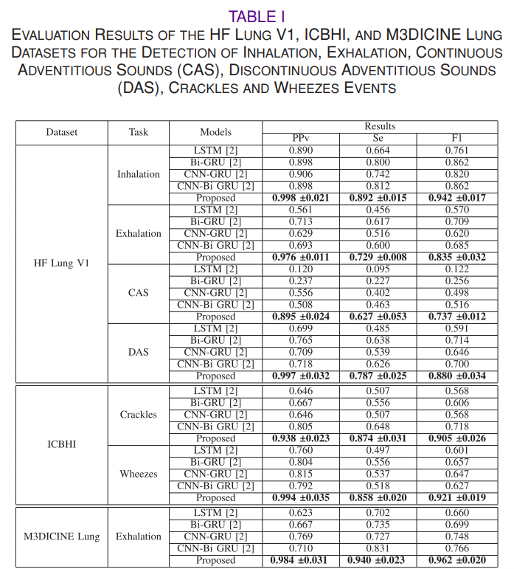
Result
276,225 trainable parameters
It shows the fact that our lightweight model has been able to achieve significantly higher results compared to the recurrent and CNN models
Notes:
결과를 분석하면 제안된 모델이 반복 모델과 CNN 모델을 능가할 수 있었음이 분명하다.

Slide 8
Public Dataset (1/4)
ICBHI 2017 Challenge Respiratory Sound Database
It was created by two research teams in Portugal and Greece
It includes 920 annotated recordings of varying length - 10s to 90s
126 patients – children, adults and elderly
There are a total of 5.5 hours of recordings containing 6898 respiratory cycles
Contain 1864 crackles, 886 wheezes and 506 both crackles & wheezes
dataset includes:
920 .wav sound files
920 annotation .txt files
A text file listing the diagnosis for each patient
A text file explaining the file naming format
A text file listing 91 names (filename_differences.txt )
A text file containing demographic information for each patient
Notes:
포르투갈과 그리스의 두 연구팀이 만들었습니다.
여기에는 10초에서 90초까지 다양한 길이의 주석이 달린 920개의 녹음이 포함됩니다. 126명의 환자
6898개의 호흡 주기를 포함하는 총 5.5시간의 기록이 있습니다.
데이터에는 깨끗한 호흡음과 실제 생활 조건을 시뮬레이션하는 시끄러운 녹음이 모두 포함
환자는 어린이, 성인 및 노인과 같은 모든 연령대에 걸쳐 있습니다.

Slide 9
Public Dataset (2/4)
ICBHI 2017 Challenge Respiratory Sound Database
Patient number (101,102,...,226)
Recording index
Chest location
Trachea (Tc), Anterior left (Al), Anterior right (Ar), Posterior left (Pl), Posterior right (Pr), Lateral left (Ll), Lateral right (Lr)
Acquisition mode
sequential/single channel (sc), simultaneous/multichannel (mc)
Recording equipment
AKG C417L Microphone (AKGC417L), 3M Littmann Classic II SE Stethoscope (LittC2SE), 3M Litmmann 3200 Electronic Stethoscope (Litt3200), WelchAllyn Meditron Master Elite Electronic Stethoscope (Meditron)
Notes:
1. 환자 번호 ( 101,102,...,226 )
2. 기록 색인
3. 가슴 위치
ㅏ. 기관( Tc )
비. 전방 좌측( Al )
씨. 앞쪽 오른쪽( Ar )
디. 후방 왼쪽( Pl )
이자형. 뒤 오른쪽( Pr )
에프. 측면 왼쪽( Ll )
g. 측면 오른쪽( Lr )
4. 획득 모드
ㅏ. 순차/단일 채널( sc ),
비. 동시/다중 채널( mc )
5. 녹음 장비 (청진기 종류)

Slide 10
Public Dataset (3/4)
ICBHI 2017 Challenge Respiratory Sound Database
The annotation files comprise four columns:
Beginning of respiratory cycle(s)
End of respiratory cycle(s)
Presence/absence of crackles (presence=1, absence=0)
Presence/absence of wheezes (presence=1, absence=0)
The diagnosis for each subject
COPD: Chronic Obstructive Pulmonary Disease
LRTI: Lower Respiratory Tract Infection
URTI: Upper Respiratory Tract Infection
Notes:
주석 파일은 4개의 열로 구성됩니다.
호흡 주기의 시작
호흡 주기 종료
크랙의 유무(존재=1, 부재=0)
천명의 유무(존재=1, 부재=0)
각 주제에 대한 진단은
COPD: 만성 폐쇄성 폐질환
LRTI: 하기도 감염
URTI: 상부 호흡기 감염

Slide 11
Public Dataset (4/4)
HF_Lung_V1
This dataset is captured from 279 patients and comprises 9,765 recordings, each of 15 sec duration and captured at 4 kHz
Including 9765 15-second audio files
Labels : 34,095 inhalation, 18,349 exhalation, 13,883 continuous adventitious sound (including 8,457 wheeze, 686 stridor and 4,740 rhonchi) and 15,606 discontinuous adventitious sound (all are crackles)

Slide 12
Feature work
Search other public lung sound datasets
Study of dilated convolution and MFCC
Notes:
주석 파일은 4개의 열로 구성됩니다.
호흡 주기의 시작
호흡 주기 종료
크랙의 유무(존재=1, 부재=0)
천명의 유무(존재=1, 부재=0)
각 주제에 대한 진단은
COPD: 만성 폐쇄성 폐질환
LRTI: 하기도 감염
URTI: 상부 호흡기 감염

Slide 13
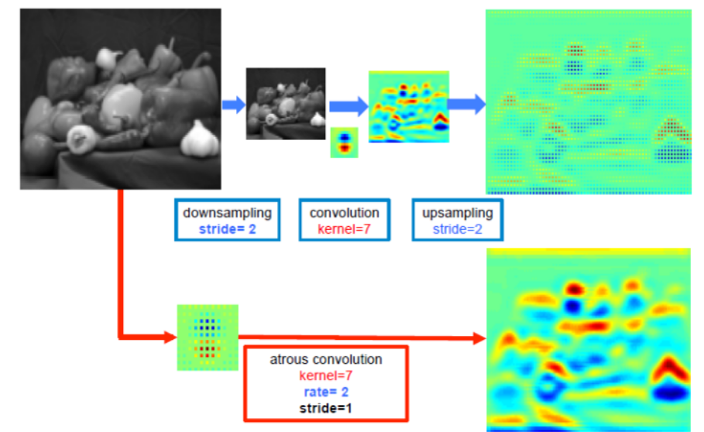
Appendix (1/2)
Notes:
1. 오디오 신호를 프레임별(보통 20ms - 40ms)로 나누어 FFT를 적용해 Spectrum을 구한다.
2. Spectrum에 Mel Filter Bank를 적용해 Mel Spectrum을 구한다.
3. Mel Spectrum에 Cepstral 분석을 적용해 MFCC를 구한다.
오디오 신호는 시간(가로축)에 따른 음압(세로축)의 표현, 즉 시간 영역(time domain)의 표현
여기에 FFT를 수행하면 주파수(가로축)에 따른 음압(세로축)의 표현, 즉 주파수 영역(frequency domain)의 표현이 가능해지고, 그것이 Spectrum
FFT(Fast Fourier Transform : 고속 푸리에 변환) 신호를 주파수 성분으로 변환하는 알고리즘으로, 기존의 이산 푸리에 변환(DFT)을 더욱 빠르게 수행할 수 있도록 최적화한 알고리즘.

Slide 14
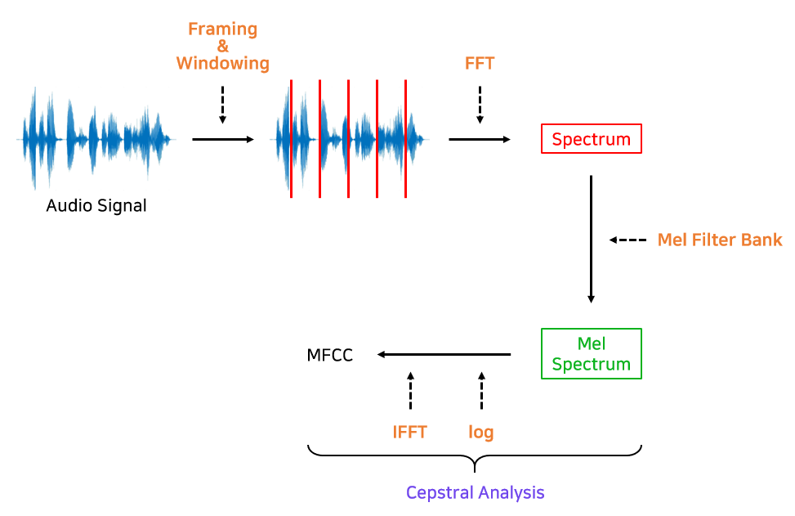
Appendix (2/2)
Notes:
1. 오디오 신호를 프레임별(보통 20ms - 40ms)로 나누어 FFT를 적용해 Spectrum을 구한다.
2. Spectrum에 Mel Filter Bank를 적용해 Mel Spectrum을 구한다.
3. Mel Spectrum에 Cepstral 분석을 적용해 MFCC를 구한다.
오디오 신호는 시간(가로축)에 따른 음압(세로축)의 표현, 즉 시간 영역(time domain)의 표현
여기에 FFT를 수행하면 주파수(가로축)에 따른 음압(세로축)의 표현, 즉 주파수 영역(frequency domain)의 표현이 가능해지고, 그것이 Spectrum
FFT(Fast Fourier Transform : 고속 푸리에 변환) 신호를 주파수 성분으로 변환하는 알고리즘으로, 기존의 이산 푸리에 변환(DFT)을 더욱 빠르게 수행할 수 있도록 최적화한 알고리즘.

